Slide 1



小组展示
演讲人：田书诚
演讲人：沈晋如
时间：2022.06.01

Slide 2

目录
01
天天爱消除成果展示
CONTENT
02
代码细节展示

Slide 3

1
01
PART
ONE
天天爱消除成果展示

Slide 4
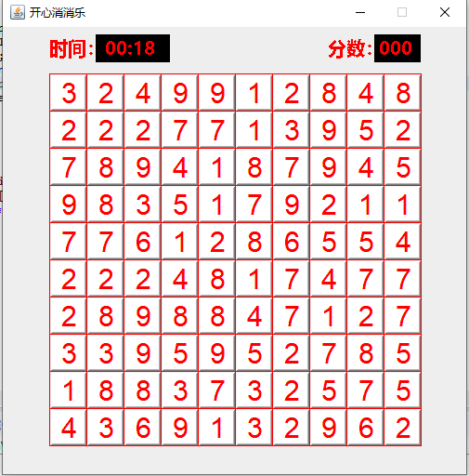
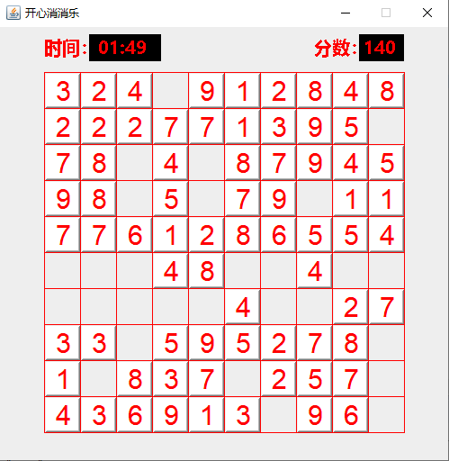
游戏界面

Slide 5
实现思路
1.绘制窗口、按钮、边框等。
2.实现Card类，用来代表每一个小图形。
3.创建下标集合，因图片下标是0-5，所以用随机函数随机出下标，用来代表不同的图形，并依次添加打集合indexs中。
4.对此集合进行随机排序处理。
5.创建二维数组9行8列，根据集合的下标和二维数组对应的下标实例化各个卡片，并对应放在二维数组中。
6.设定卡片交换—当前卡片的上下左右才能交换。
7.判断横向、纵向是否超过3个相同的，是则消除。
8.消除后对应的卡片下落。

Slide 6
2
02
PART
TWO
代码细节展示

Slide 7
Main类
package com.mg;
public class Main {
public static void main(String[] args) {
new GameFrame().start();
}
}

Slide 8
GameFrame类
package com.mg;
import javax.swing.*;
public class GameFrame extends JFrame {
private static final long serialVersionUID = 1L;
GamePanel panel;
/**
* GameFrame构造方法
*/

Slide 9
GameFrame类
public GameFrame() {
// 设置窗体标题
setTitle("开心消消乐");
// 设置窗体位置和大小
setBounds(100, 100, 515, 520);
// 设置窗体不能改变大小
setResizable(false);
// 设置窗体居中显示
setLocationRelativeTo(null);
// 设置窗体关闭即退出
setDefaultCloseOperation(JFrame.EXIT_ON_CLOSE);
panel = new GamePanel();
add(panel);
// 最后显示窗体
setVisible(true);
}
/**
* 启动游戏
*/
public void start() {
panel.start();
}
}

Slide 10
GamePanel类
package com.mg;
import java.awt.Color;
import java.awt.Font;
import java.awt.Graphics;
import java.awt.event.ActionEvent;
import java.awt.event.ActionListener;
import java.util.HashSet;
import javax.swing.BorderFactory;
import javax.swing.JButton;
import javax.swing.JPanel;
import javax.swing.Timer;
导入类包

Slide 11
GamePanel类
public class GamePanel extends JPanel {
private static final long serialVersionUID = 2L;
private static final int sx = 50;// 左边距
private static final int sy = 50;// 上边距
private static final int w = 40; // 小方格宽高
private static final int rw = 400; // 网格总宽高
private int pj = 0, pi = 0; // 记录两个点击选中的按钮，第一个被点击的按钮坐标
private int cc = 0;// 被点击选中的按钮个数
private int[][] map;// 存放游戏数据的二维数组
private boolean isEnd = false; // 游戏结束标志
private JButton[][] btnMap; // 存放按钮的二维数组，与map对应
private int score; // 记录分数
private JButton restart; // 重新开始按钮
private Timer timer; // 定时器
private int timestamp; // 时间戳
public GamePanel() {
// 设置布局为不使用预设的布局
setLayout(null);
}
/**
* 开始游戏
*/

Slide 12
GamePanel类
if (restart != null) {
restart.setVisible(false);
this.remove(restart);
restart = null;
}
repaint();
// 定时器，用来刷新时间
timer = new Timer(1000, new ActionListener() {
@Override
public void actionPerformed(ActionEvent e) {
timestamp++;
repaint();
}
});
timer.start();
}

Slide 13
GamePanel类
/**
* 判断是否游戏结束
* 1、判断二维数组map中的所有元素是否均为0， 全部为0返回true表示游戏结束
* 2、有不为0的，判断二维数组map中是否还有重复值，没有重复值返回true表示游戏结束
* 否则返回false游戏继续
* @param map 二维数组，元素为int类型
* @return
*/
public boolean isEnd(int[][] map) {
int count_0 = 0;
int count = 0;
HashSet<Integer> hashSet = new HashSet<Integer>();
for (int[] ms : map) {
for (int m : ms) {
count++;
if (m != 0) {
hashSet.add(m);
} else {
count_0++;
}
}
}

Slide 14
MapTool类
package com.mg;
import java.util.Random;
public class MapTool {
public static int[][] createMap() {
int[][] map = new int[10][10];
Random rand = new Random();
for (int i = 0; i < map.length; i++) {
for (int j = 0; j < map[i].length; j++) {
map[i][j] = rand.nextInt(9) + 1;
}
}
return map;
}
public static int[][] removed(int[][] map, int pi, int pj, int ci, int cj) {
if (map[pi][pj] == map[ci][cj] && (pj != cj || pi != ci)) {
System.out.println("消除：map[" + ci + "][" + cj + "]，map[" + pi + "][" + pj + "]");
map[pi][pj] = 0;
map[ci][cj] = 0;
}
return map;
}
}

Slide 15

谢谢各位老师同学
敬请批评指正
Thanks for your listening
演讲人：沈晋如
演讲人：田书诚
时间：2022.06.01
https://github.com/sanshuiyanv/sanshuiyanv

